Slide 1
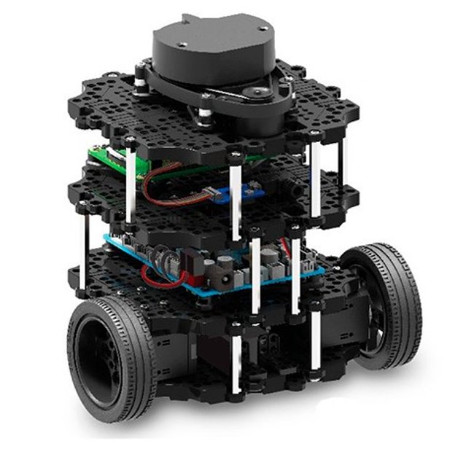
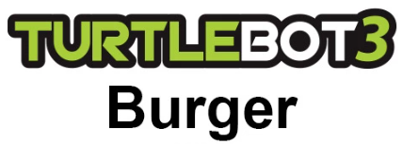



Projet Mécatronique
- Vendredi 08 avril 2022 -
Jean-Pascal BARRON, Killian VISINE, Adrien PRIOU, Loïc MARTINS et Hugo BILLY

Slide 2
Sommaire
Présentation du projet
Caractéristiques du TurtleBot3
Lidar du TurtleBot3
Barycentre
ROS | Gazebo & Rviz
Follow Me & Navigation autonome
Conclusion
2
M1/M2 – Robotique | Team 4

Slide 3




Présentation du projet
Objectif : follow me &
NAVIGATION AUTONOME
Durée DU projet :
1 MOIS & DEMI
(02/2022 – 04/2022)
Formation Logiciel :
ROS | Gazebo & RVIZ
caractéristique du
robot : TURTLEBOT3 & LIDAR (3 ROUES)
3
M1/M2 – Robotique | Team 4

Slide 4
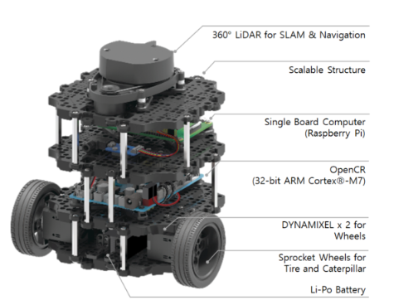
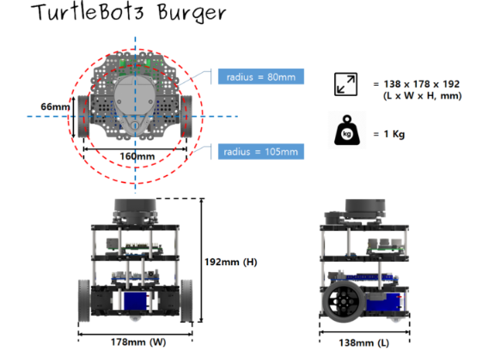
Caractéristiques du TurtleBot3
4
M1/M2 – Robotique | Team 4

Slide 5
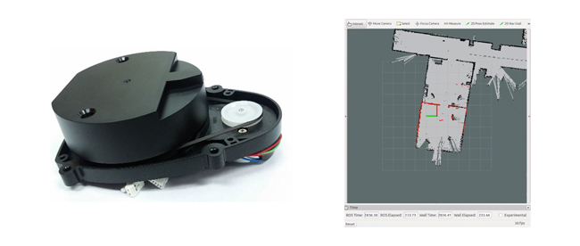
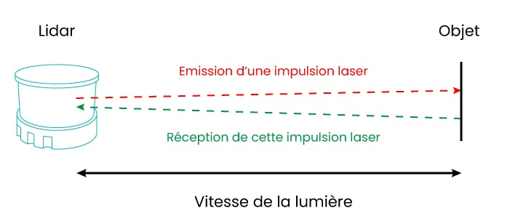
Lidar du TurtleBot3
5
M1/M2 – Robotique | Team 4

Slide 6
Barycentre
Δx
Δy
LIDAR
20°
6
M1/M2 – Robotique | Team 4

Slide 7
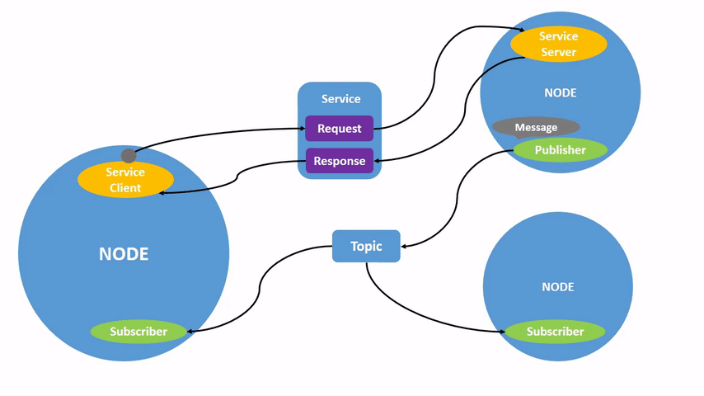
ROS | Gazebo & RVIZ
7
M1/M2 – Robotique | Team 4
Notes:
ROS => System d’exploitation
Node => Bout de fonction/programme
Topics => Permet de relier des nodes entre eux
Service => ?
Subscriber => Reçois les données
Publisher => Envoi des données

Slide 8

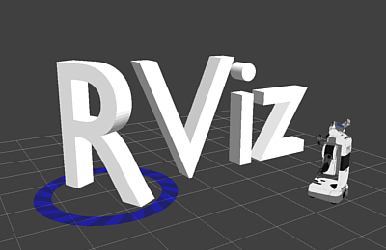
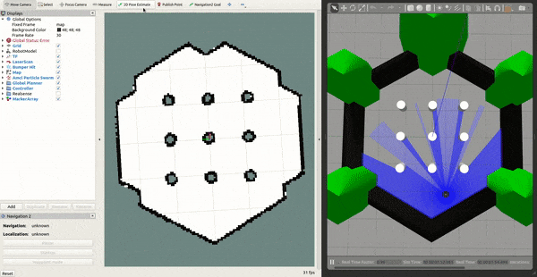
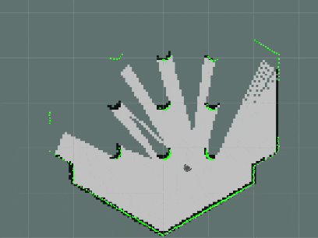
ROS, Gazebo & RVIZ
8
M1/M2 – Robotique | Team 4

Slide 9
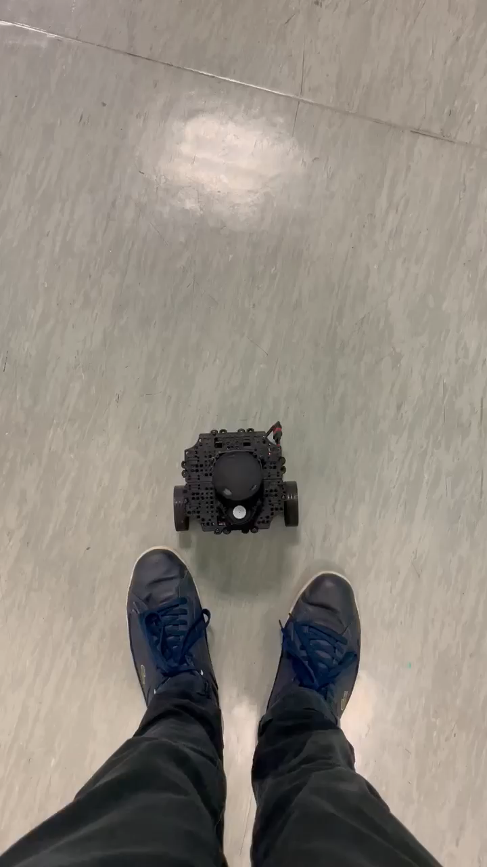
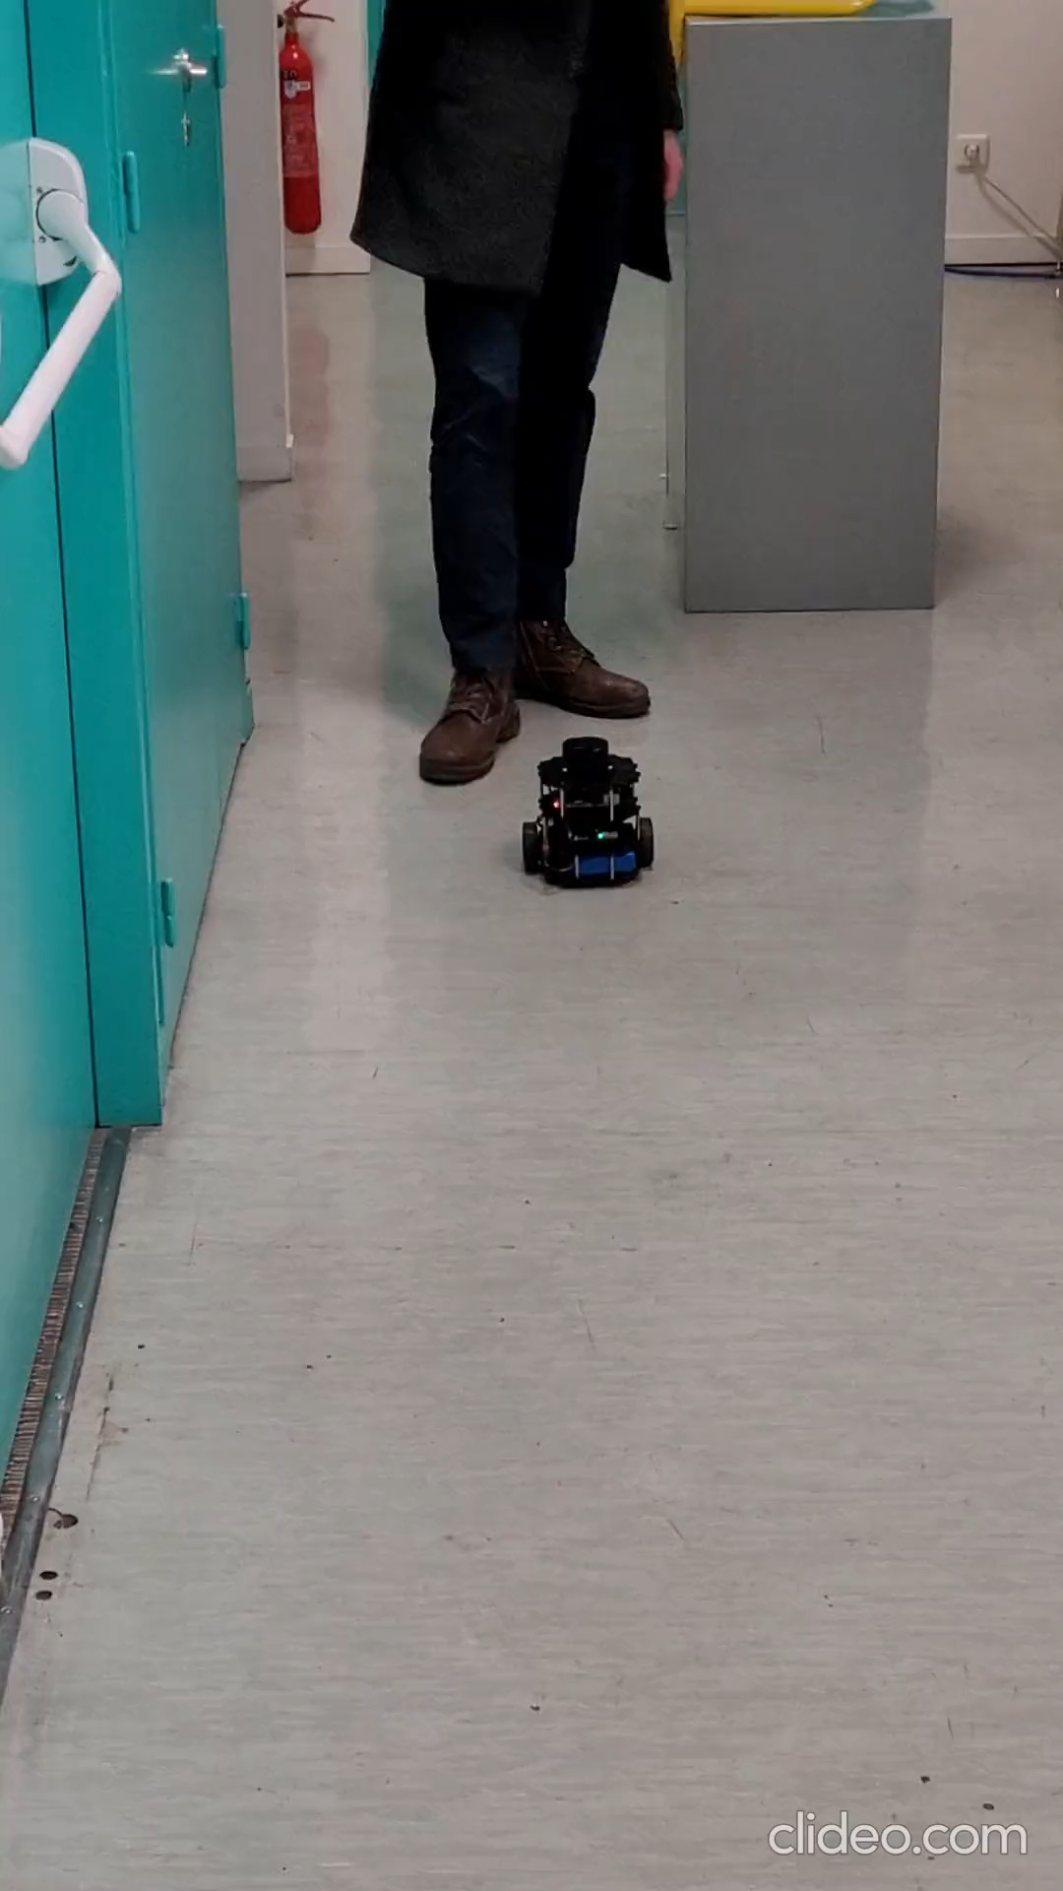
Follow Me & Navigation autonome
9
M1/M2 – Robotique | Team 4

Slide 10
Conclusion
Ce que l’on a appris
Difficultés rencontrées
Outils de développement Python & Git
Compétences en géométrie dans l’espace en 3D
Outils de simulation
Envoie des commandes aux moteurs
Réglage des PID pour le Follow me
Point fantôme sur la Navigation Autonome
« ooooOOOOHHHH ! Passe pas grand fou ! »
Jen-Pascal BARRON, M2 Ynov CAMPUS
10
M1/M2 – Robotique | Team 4

Slide 11
Fin
Merci de votre
attention
11
M1/M2 – Robotique | Team 4

